Slide 2
Crea tus aplicaciones web con SPA, Angular2, Web Api y Visual Studio Code
Francesc Jaumot
MVP ASP.NET, Manager at Clibb
fjaumot@clibb.es
@fjaumot
Jose Cousiño
Software Architect at Birchman
Josemaria.cousino@birchmangroup.com

Slide 4
Agenda
Single Page Applications
¿Que es exactamente una SPA?
Porqué las SPAs son…. Increíbles! aunque tienen sus retos
ASP.NET Core 1.0 y la web moderna
Visual Studio Code
El stack del cliente
Angular 2 + JS/TypeScript
El stack del servidor
Web Api
¿Qué hemos hecho?

Slide 5


Francesc Jaumot
Emprendedor y entusiasta de las tecnologías Microsoft con amplio conocimiento en diferentes áreas de desarrollo con tecnologías .NET. Actualmente es fundador de diferentes compañías tecnologías y Manager en Clibb, a Birchman Company. Desde el año paso es MVP en ASP.NET
Jose Cousiño
MCT desde 2004, profesor y Team Lead en Clibb, a Birchman Company, apasionado de las tecnologías Microsoft con amplio conocimiento en el área de .NET, sobretodo, en desarrollo web.

Slide 6
Single Page Application

Slide 7
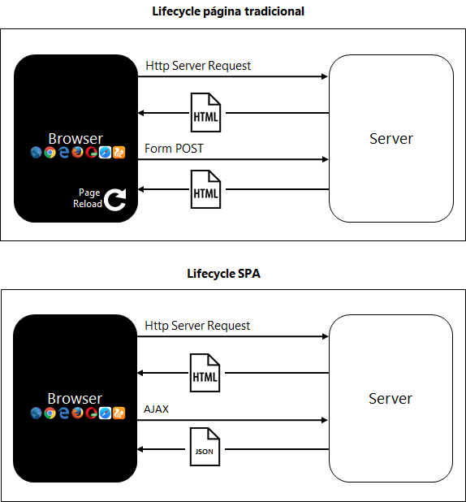
¿Que es exactamente una SPA?
Son aplicaciones web que cargan una única página de HTML y la actualizan de forma dinámica en función de las interacciones del usuario con esa página.
Notes:
En una página tradicional, cada vez que se hace una navegación del cliente al servidor este renderiza una nueva página de HTML. Esto, ejecuta un refresco de la página en el navegador del cliente.
En una página SPA, después de que la página sea cargada por primera vez, todas las interacciones con el servidor suceden a través de llamadas AJAX. Este devuelve datos, no tags en HTML, normalmente en un formato JSON. La aplicación web usa los datos devueltos en JSON para actualizar la página de forma dinámica, sin tener que recargar la página completa.

Slide 8






Porqué las SPAs son… increíbles!
Son fluidas.
Acercan la experiencia de usuario de las aplicaciones de escritorio en un entorno web.
Usan tecnologías modernas y flexibles.
Los frameworks de desarrollo siguen patrones similares (MVVM).
Están preparadas para el desarrollo empresarial.

Slide 9

…aunque tiene sus retos
JavaScript es condición obligatoria.
Navega por el mar de los Frameworks de JS.
Demasiados años trabajando con código manejado en el servidor (C#/VB.NET)
Debemos cambiar la forma de pensar.
Notes:
2ª línea Los framewroks son volátiles
3ª línea Hay que cambiar la mentalidad y pensar en el browser

Slide 10
ASP.NET Core 1.0 y la web moderna

Slide 11

.NET Core para cualquier SO
OS X

Slide 12

ASP.NET Core 1.0 y la web moderna
Un framework nuevo, open source y cross-platform para construir aplicaciones web modernas usando .NET y pensando en la nube.
Notes:
Pensamos en una web global, en una web escalable, en una web que este en la nube y sea ágil, rápida y también que se sustente con pocos recursos. Aprovecharemos al máximo el front end, es decir, el browser

Slide 13

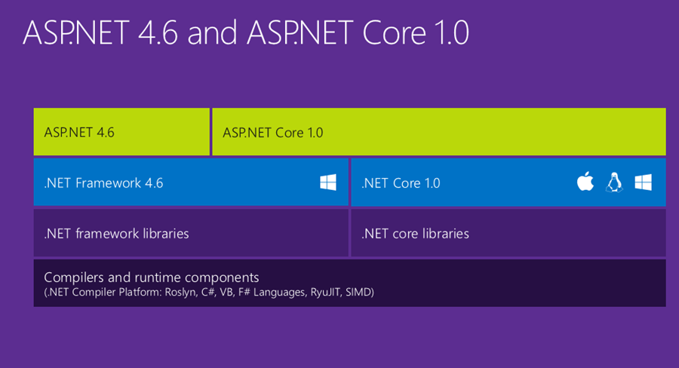
ASP.NET Core 1.0 y la web moderna

Slide 14
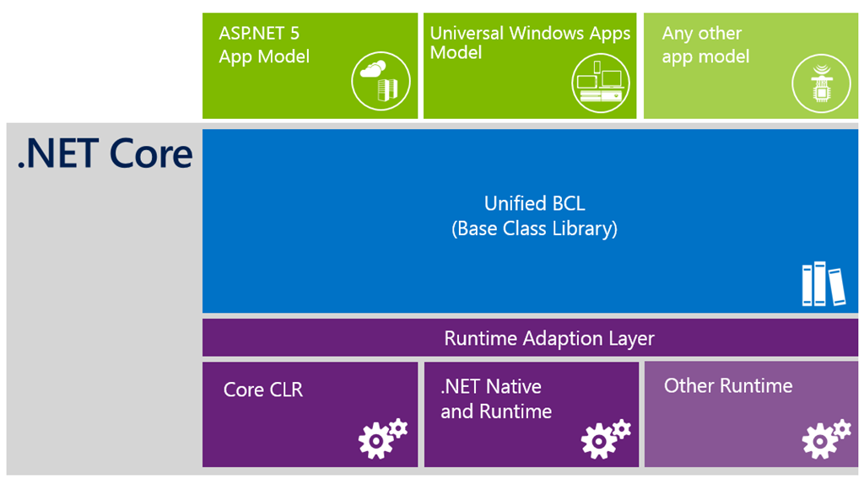
ASP.NET Core 1.0 y la web moderna
.NET Core
Notes:
De hecho es Roslyn quien nos capacita para poder hacer esto. Obtiene el código y lo compila to IL.

Slide 15
ASP.NET Core 1.0 y la web moderna
.NET Execution Enviroment (DNX)
DNX – Runtime Enviroment
Entorno de ejecución dónde se ejecuta nuestra aplicación (compilador, herramientas del SDK y hosts nativos del CLR)
DNVM – Version Manager
Herramienta para actualizar e instalar las diferentes versiones de DNX.
DNU – Package Manager
Herramienta para restaurar e instalar paquetes de NuGet necesarios para la ejecución de las aplicaciones.
Notes:
Es un SDK y un entorno de ejcucción. Es todo lo que necesitamos para compilar y hacer correr aplicaciones .NET para Windows, Mac y Linux.
Realizado en .NET Core.
Ecosistema basado en paquetes, Nuget packages.

Slide 16






ASP.NET Core 1.0 y la web moderna
Modular
Portable a la nube rápidamente
Open Source
Rápido
Escoge tu editor y tus herramientas
Cross-Platform
Notes:
3rª Línea remarcar Open Source con contribuciones

Slide 17
ASP.NET Core 1.0 y la web moderna
Desarrollo simplificado
Desarrollar más rápidamente al poder añadir funcionalidades debido a su orientación a packages.
El mismo código se ejecuta en entornos de desarrollo y en entornos productivos.
Podemos seleccionar que versiones queremos actualizar.
Podemos modificar nuestro código y tan solo debemos refrescar el navegador.
Soporte completo para HTML5, CSS3 y JavaScript.

Slide 18
ASP.NET Core 1.0 y la web moderna
Rápido
Se ejecuta entre 2 y 3 veces más rápido.
Consume menos de memoria y tiene menos densidad en el tráfico HTTP (> 90%).
Completamente modular, nosotros escogemos que necesitamos en todo momento.

Slide 19
ASP.NET Core 1.0 y la web moderna
Cloud
Transición fluida de una instalación on-premise hacía la nube. Sin realizar ningún cambio en el código.
Listo y optimizado para la nube con una consistencia de configuración entre los entornos. La gestión de las sesiones y la caché son los mismos para ambos entornos.
Incorporación de trazas sin tener que volver a compilar con la opción de debugar directamente en la nube.

Slide 20
Visual Studio Code

Slide 21


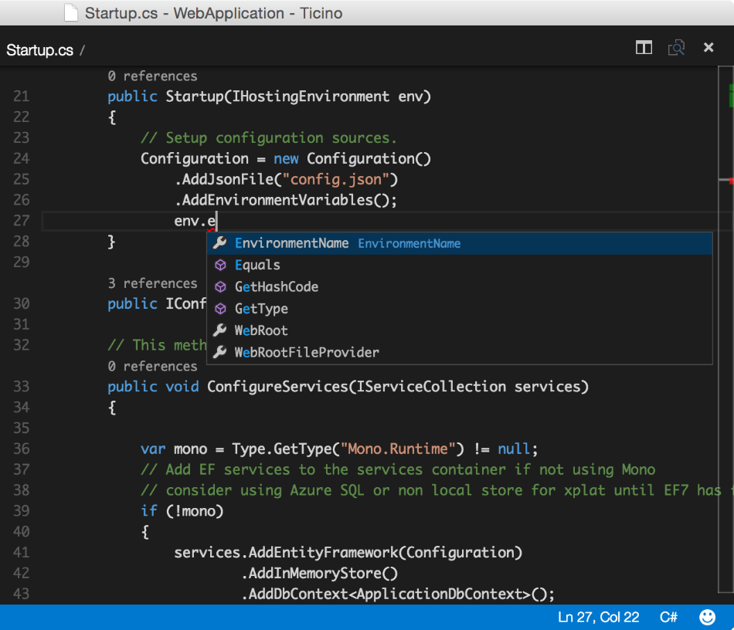
Visual Studio Code
Optimizado para la edición de código
IntelliSense, debugging e integración con GIT
OS X, Linux, Windows
Notes:
Podemos construir y debugar aplicaciones web modernas orientadas al cloud. Es totalmente gratuito, open source y por supuesto, esta disponible para todos los sistemas operativos.

Slide 22














Visual Studio Code
Cientos de extensiones
Go
TSlint
PowerShell
Additional
Themes
React
MDTools
Jasmine
Wallaby JS
F#
yo
Wakatime
searchdocs
ESLint
Chef
Notes:
Docker, Angular JS, Python, yeoman

Slide 23





Visual Studio Code
Aplicaciones ASP.NET y node.js usando yeoman
ASP.NET Core
Notes:
NodeJs es un runtime open-source y cross-platform para desarrollar la parte servidora de las aplicaciones web.
Yeoman le ayuda a poner en marcha nuevos proyectos, la prescripción de las mejores prácticas y herramientas para ayudar a mantener su productividad.
Yo scaffolds crea nuevas aplicaciones y escribe la configuración por ti.
npm para administrar aquetes, gulb que es un paquete automatizar que te permite minificar js, css, compilar typescript a js, bower administrador de paquetes

Slide 24
Demo Nuestra primera solución
Notes:
1.- Descargar visual studio code en el sistema operativo que se vaya a utilizar
2.- Para instalar el DNVM hay que hacer lo siguiente todo desde la consola
Windows:
1.- ejecutar el siguiente comando
@powershell -NoProfile -ExecutionPolicy unrestricted -Command "&{$Branch='dev';iex ((new-object net.webclient).DownloadString('https://raw.githubusercontent.com/aspnet/Home/dev/dnvminstall.ps1'))}"
2.- Para instalar DNX para .Net Core
dnvm upgrade -r coreclr
3.- Para installar DNX para Full Net Framework
dnvm upgrade -r clr
Linux (Ubuntu):
1.- sudo apt-get install unzip curl
curl -sSL https://raw.githubusercontent.com/aspnet/Home/dev/dnvminstall.sh | DNX_BRANCH=dev sh && source ~/.dnx/dnvm/dnvm.sh
2.- Para instalar los pre-requisitorios DNX para .Net Core
sudo apt-get install libunwind8 gettext libssl-dev libcurl4-openssl-dev zlib1g libicu-dev uuid-dev
3.- Para instalar DNX para .Net Core
dnvm upgrade -r coreclr
Mac
1.- curl -sSL https://raw.githubusercontent.com/aspnet/Home/dev/dnvminstall.sh | DNX_BRANCH=dev sh && source ~/.dnx/dnvm/dnvm.sh
2.- DNX para Net Core
dnvm upgrade -r coreclr
3.- Para instalar Yoanmner
Windows
npm install -g yo grunt-cli generator-aspnet bower
Linux y Mac
npm install -g yo bower grunt-cli gulp
npm install -g generator-aspnet
4.- Ejecutar el comando
yo aspnet

Slide 25
El stack del cliente

Slide 26


El stack del cliente
Angular JS
Framework MVVM completo del lado del cliente ideal para crear aplicaciones SPA.
Se complementa con el servidor.
Originalmente comenzó en Google y ahora es OSS escrito en TypeScript.
Estilo declarativo para la manipulación del DOM.
Estilo imperativo para expresar la lógica de programación.
Fácil de utilizar y de aprender.
Notes:
Declarativo entiéndase cómo un conjunto de directivas que extienden el HTML cómo ng-bind, ng-click, ng-show….
Imperativo es desarrollar comúnmente, sintácticamente vamos… pero desde JS
$('#your-name').bind('input', function() {
var name = $(this).val();
$('#output').html("Hello " + name);
});

Slide 27
El stack del cliente
Angular JS
Data binding
Directivas
Plantillas y vistas
Controllers
Models
Services personalizados o no
Inyección de dependencias

Slide 28
El stack del cliente
TypeScript
Fuertemente tipado
Intellisense
Paradigmas de desarrollo familiares
Aprovechar nuestras clases escritas en C#
TypeLite, generación de definiciones desde las clases de .NET

Slide 29
Demo Nuestro cliente

Slide 30
El stack del servidor

Slide 31
El stack del servidor
ASP.NET Core
ASP.NET Web Api
Servicios REST
Desarrollada con C# o VB.NET en el servidor
El servidor es el encargado en todo momento de proporcionar datos al cliente
Comparte los mismos procesos de negocio a múltiples consumidores
Desarrollo friendly para ASP.NET MVC
Notes:
1rª Servicios REST que consumiremos

Slide 32
Demo Nuestro servidor

Slide 33

Y ahora, todo a la vez… ….y para todos los SO!
ASP.NET Core

Slide 34
¿Qué hemos hecho?

Slide 35
¿Qué hemos hecho?
¡Un aplicación web veloz, eficiente, preparada para un entorno cloud escalable y distribuido para Windows, Linux y Mac usando cómo nexo de unión .NET Core!

Slide 36
Referencias

Slide 37
Referencias
http://asp.net
http://docs.asp.net
http://code.visualstudio.com
http://yeoman.io
Notes:
1rª Servicios REST que consumiremos

Slide 38

http://aka.ms/DOTNETT1S5

Slide 39
Francesc Jaumot
MVP ASP.NET, Manager at Clibb
fjaumot@clibb.es
@fjaumot
Jose Cousiño
Software Architect at Birchman
Josemaria.cousino@birchmangroup.com
http://aka.ms/DOTNETT1S5

